Slide 1

Дискуссионная площадка № 7
«Школа цифрового века»

Slide 2


РАЗНОБРАЗИЕ В МЕНЮ И СОВЕРШЕНСТВОВАНИЕ ОРГАНИЗАЦИИ ШКОЛЬНОГО ПИТАНИЯ

Slide 3
АСФАНДИЯРОВА МАРИНА ШАКИРОВНА
ДИРЕКТОР МУНИЦИПАЛЬНОГО АВТОНОМНОГО УЧРЕЖДЕНИЯ «ЦЕНТР ДЕТСКОГО И ДИЕТИЧЕСКОГО ПИТАНИЯ» ГОРОДСКОГО ОКРУГА ГОРОД УФА РЕСПУБЛИКИ БАШКОРТОСТАН

Slide 4

БАЗОВЫЕ ЭЛЕМЕНТЫ РАЦИОНАЛЬНОГО ШКОЛЬНОГО ПИТАНИЯ
полноценные рационы питания, обоснованные с научно-
медицинской точки зрения и разработанные для конкретной
территории из качественных местных продуктов;
современные оборудование и оптимизация технологических процессов приготовления пищи;
качественное управление и контроль организации питания в целом, кадры, логистика;
финансово-экономическое обоснование;
работа с целевой аудиторией о значении здорового полноценного питания и пропаганда в целом среди населения.

Slide 5
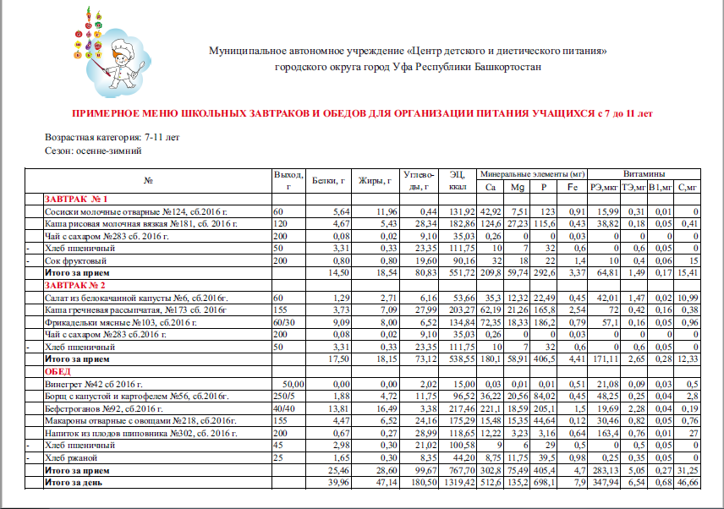
МЕНЮ ШКОЛЬНЫХ РАЦИОНОВ

Slide 6
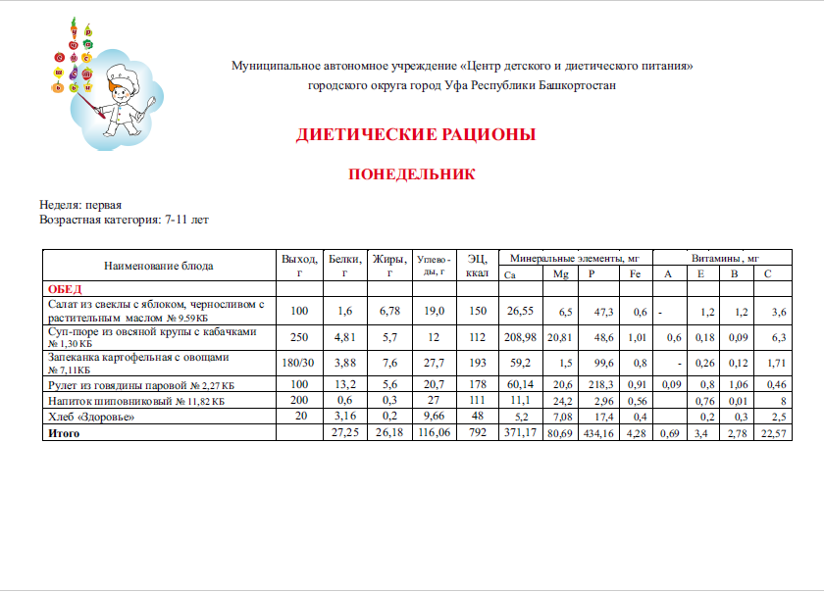
МЕНЮ ДИЕТИЧЕСКИХ РАЦИОНОВ

Slide 7
ТИПЫ ШКОЛЬНЫХ СТОЛОВЫХ

Slide 8
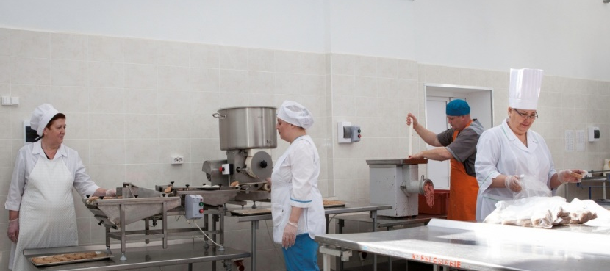
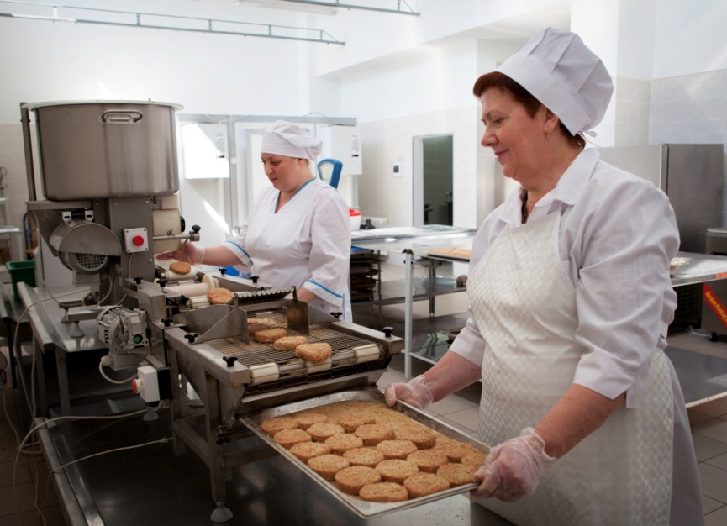
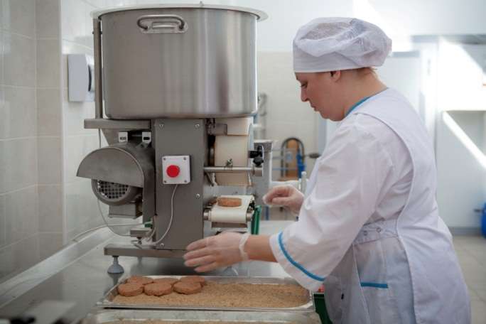
ЦЕХА ПО ИЗГОТОВЛЕНИЮ МЯСНЫХ, РЫБНЫХ ПОЛУФАБРИКАТОВ

Slide 9
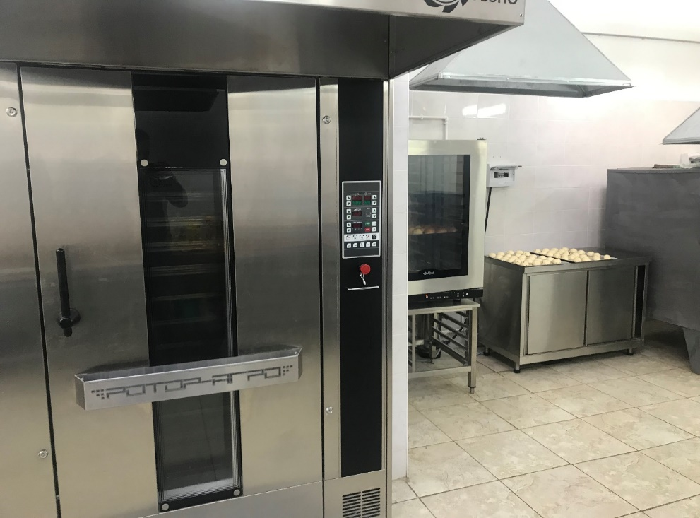
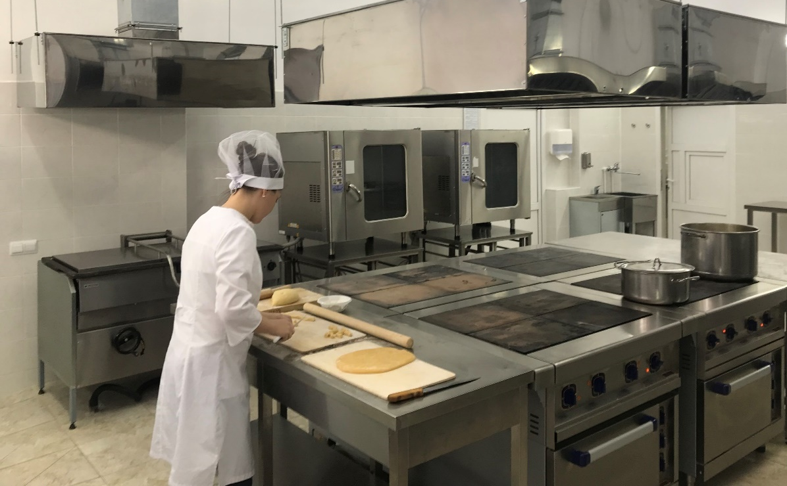
ЦЕХ ПО ИЗГОТОВЛЕНИЮ МУЧНЫХ МЕЛКОШТУЧНЫХ ИЗДЕЛИЙ
ЦЕХ ПО ПРОИЗВОДСТВУ ПОЛУФАБРИКАТОВ
ВЫСОКОЙ СТЕПЕНИ ГОТОВНОСТИ

Slide 10
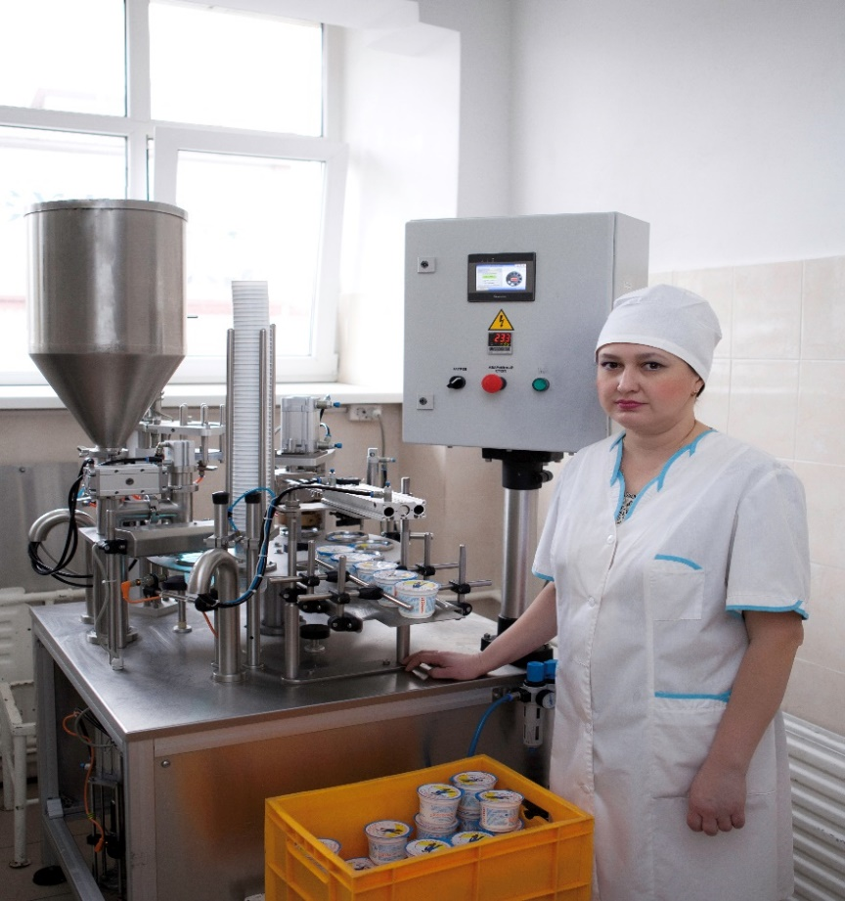
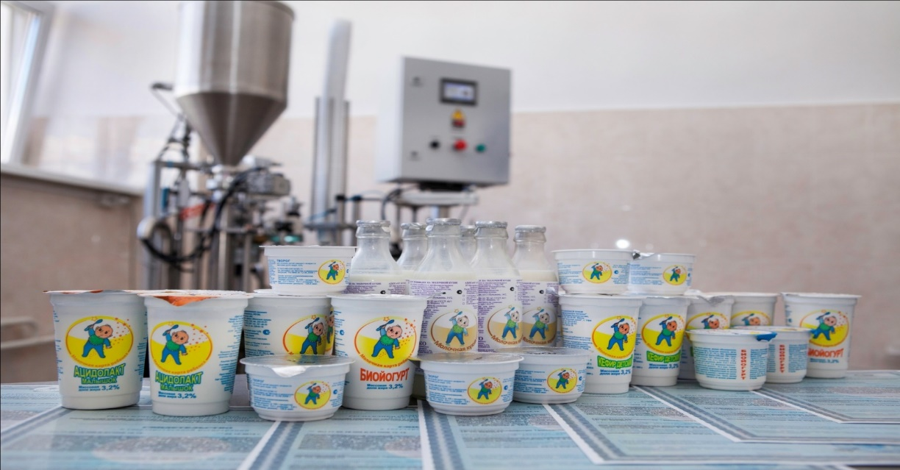
МОЛОЧНЫЕ КУХНИ
СПЕЦИАЛЬНО ДЛЯ ШКОЛЬНИКОВ ИЗГОТАВЛИВАЮТСЯ КИСЛОМОЛОЧНЫЕ ПРОДУКТЫ РАЗЛИЧНЫХ ВКУСОВ

Slide 11
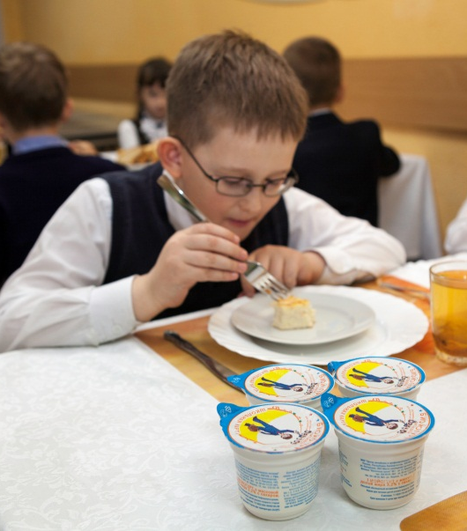
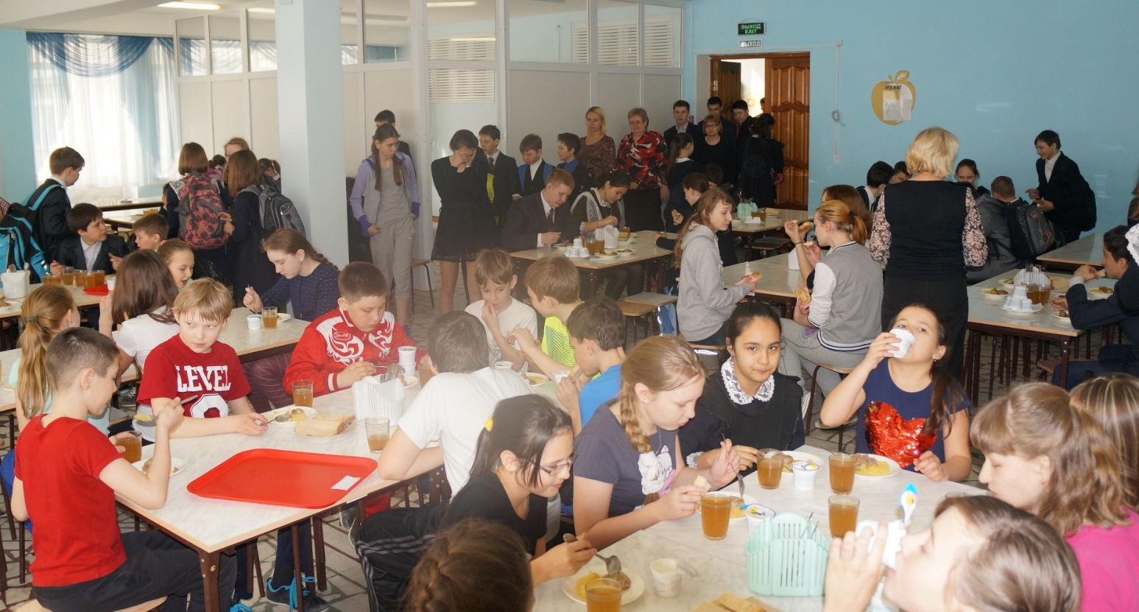
КИСЛОМОЛОЧНЫЕ ПРОДУКТЫ ВКЛЮЧЕНЫ В ШКОЛЬНЫЕ ЗАВТРАКИ

Slide 12
ОРГАНИЗАЦИЯ КОНТРОЛЯ КАЧЕСТВА
установление критериев соответствия обязательных качественных
характеристик и свойств продуктов питания при закупках;
введено требование об обязательном предоставлении поставщиками
протокола лабораторных исследований продуктов питания;
осуществление технологической проработки (завес яйца куриного,
определение количества жидкости при размораживании замороженных
продуктов, калибр картофеля, овощей, фруктов, соответствие выходу
по массе консервов, контрольная варка некоторых продуктов и т.д.)
направление образцов продуктов на проведение экспертизы в
аккредитованную лабораторию в рамках производственного контроля;
проведение бракеража в основном цехе и бракеража готовой продукции
комиссиями в образовательных учреждениях;
установление системы видеонаблюдения в школьных столовых.

Slide 13
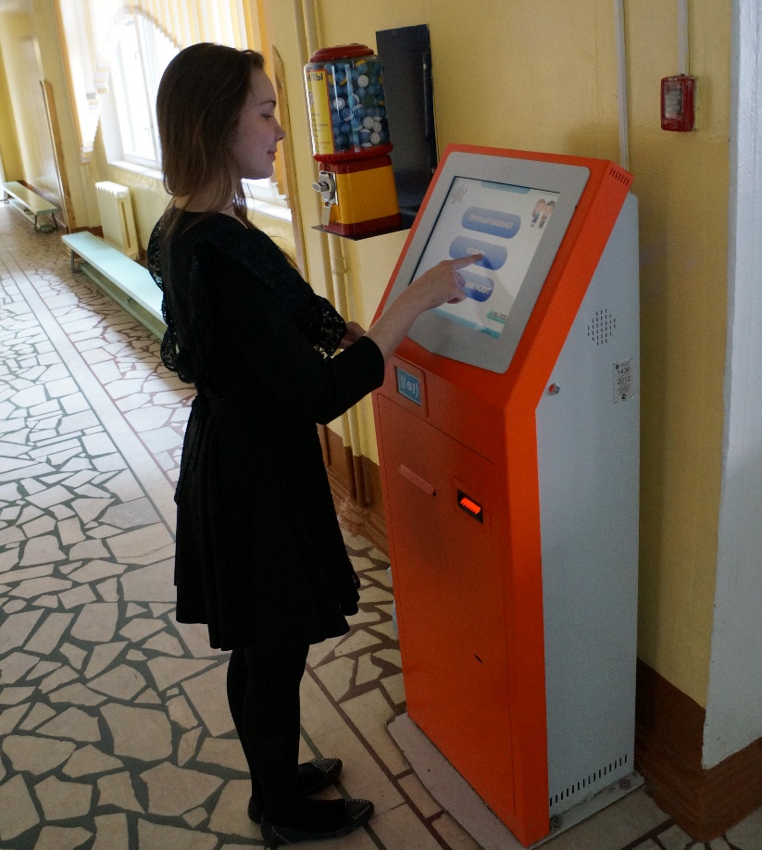
ВНЕДРЕНИЕ ПРОГРАММНОГО КОМПЛЕКСА ПО РАСЧЕТАМ ЗА ПИТАНИЕ
УСТАНОВЛЕНИЕ ТЕРМИНАЛОВ ОПЛАТЫ
В КАЖДОЙ ШКОЛЕ;
ОТКРЫТИЕ ПЕРСОНАЛЬНЫХ ЛИЦЕВЫХ
СЧЕТОВ НА ОБУЧАЮЩЕГОСЯ;
ИНФОРМИРОВАНИЕ В ЛИЧНЫХ
КАБИНЕТАХ РОДИТЕЛЯ О СОСТОЯНИИ
ЛИЦЕВОГО СЧЕТА, ДВИЖЕНИИ СРЕДСТВ.

Slide 14
ДИНАМИКА ПИТАЮЩИХСЯ ПО ВИДАМ РАЦИОНОВ

Slide 15
СМЕННОСТЬ РАБОТЫ ОБЩЕОБРАЗОВАТЕЛЬНЫХ УЧРЕЖДЕНИЙ

Slide 16
СПАСИБО ЗА ВНИМАНИЕ

